Slide 1




Беспроводные интерфейсы

Slide 2
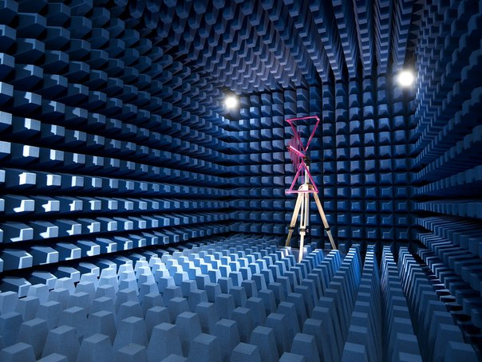
Безэховая камера

Slide 3
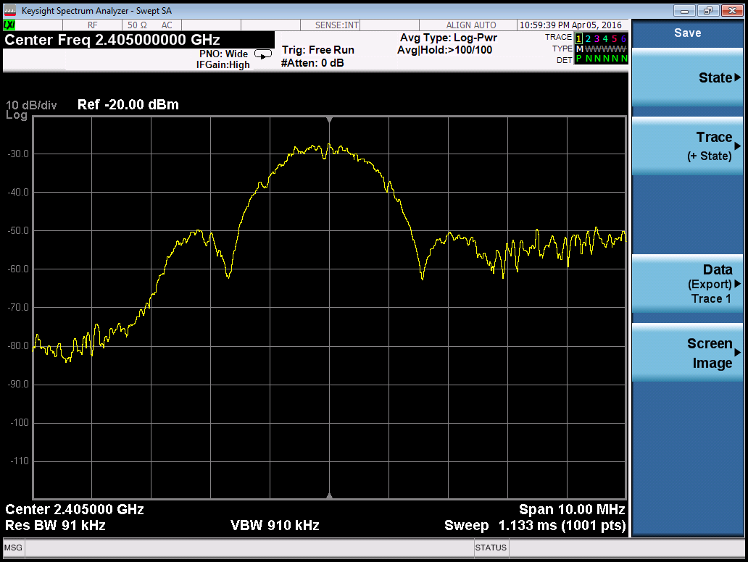
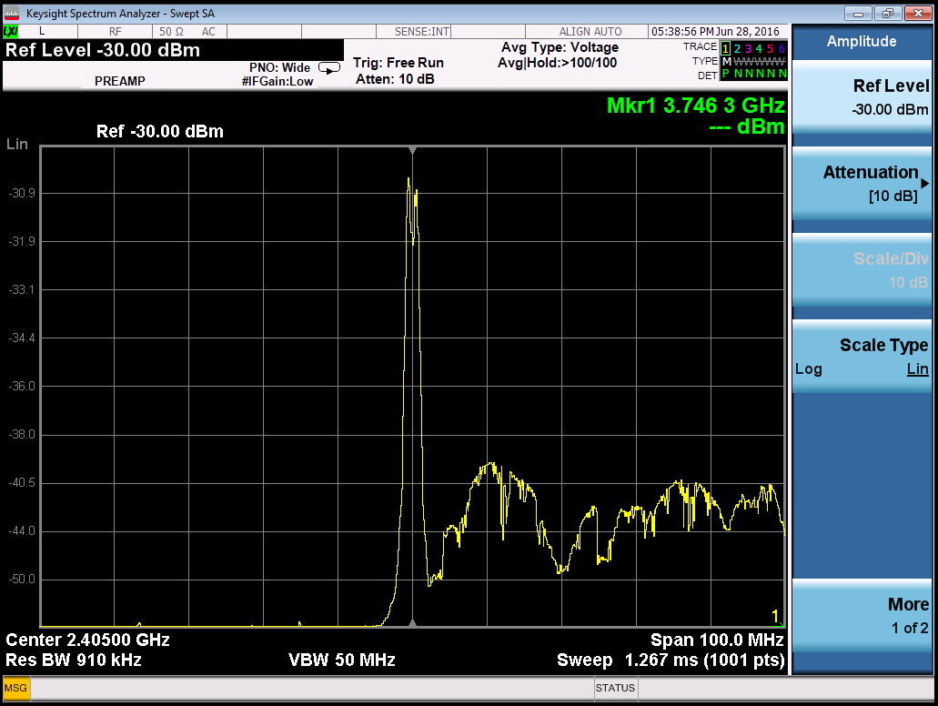
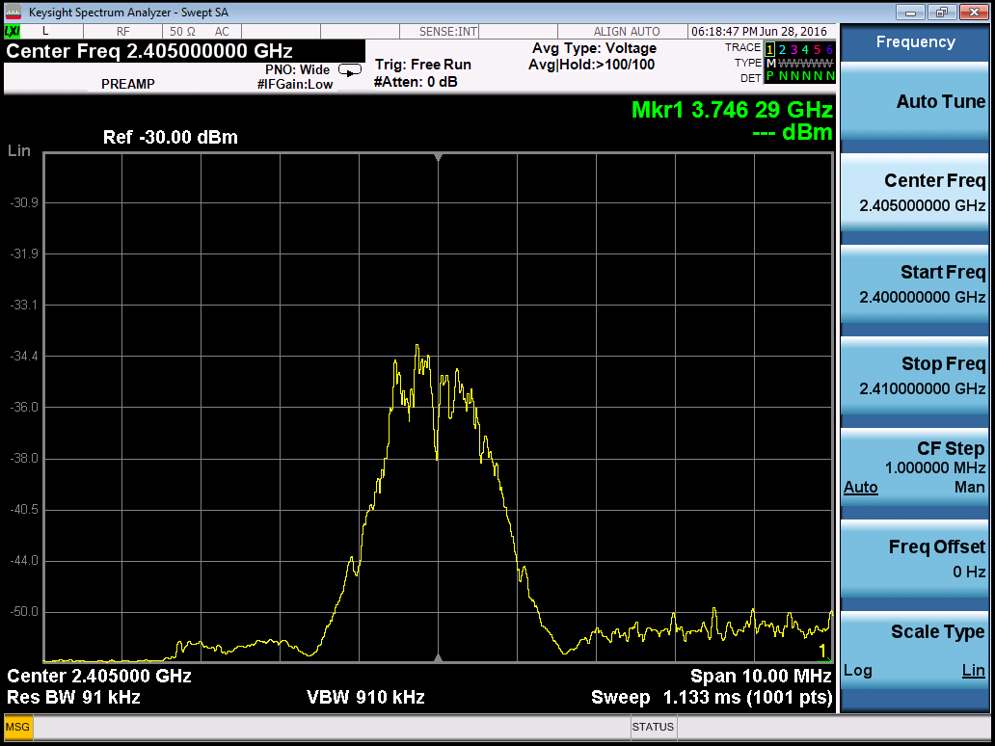
Спектрограммы
Из приведенных диаграмм видно, что большая часть энергии содержится в основной гармонике

Slide 4
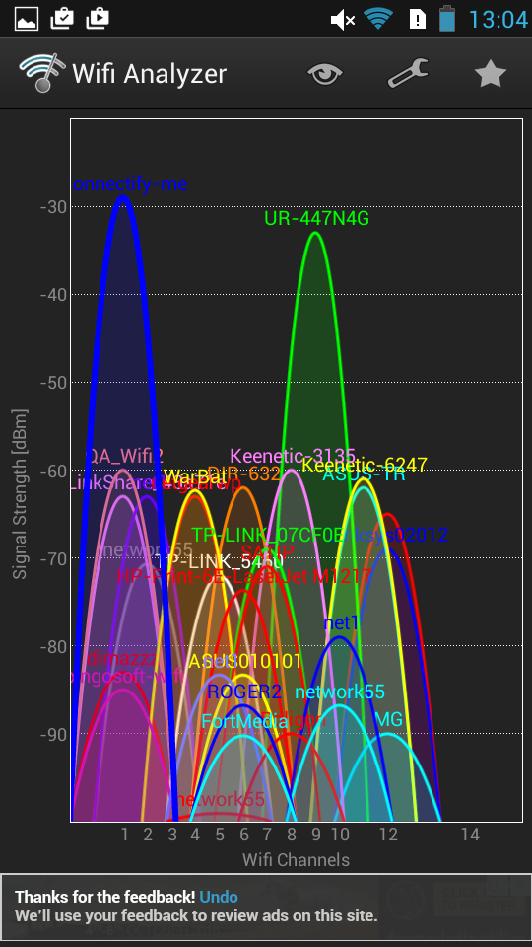
Эфир в офисе
Скриншот анализа эфира в небольшом офисном здании.
На каждом канале висят по 3-4 сети.

Slide 5
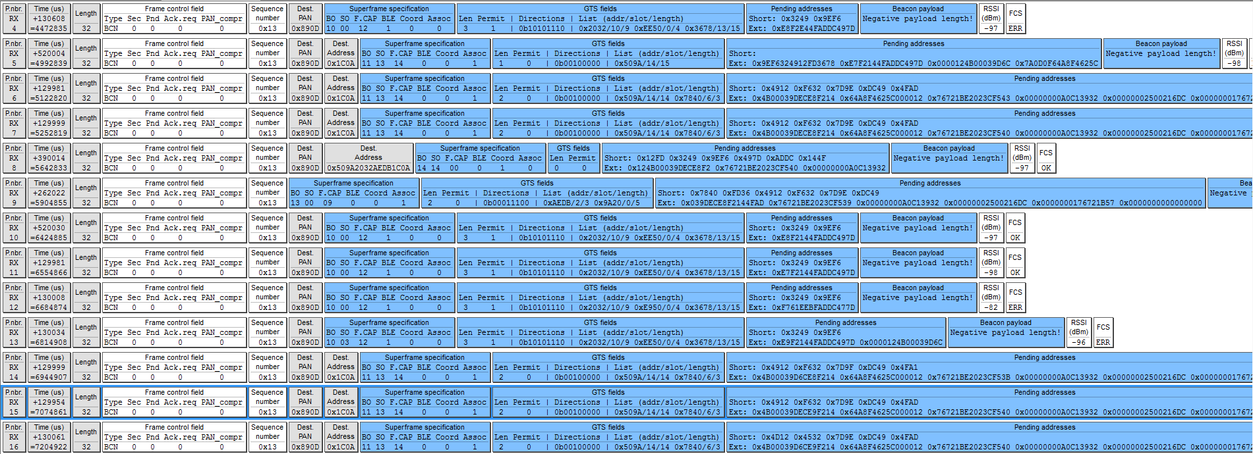
Структура пакетов
Пример посылок, отслеживаемых с помощью RF Packet Sniffer

Slide 6
Заключение
Для тестирования беспроводных интерфейсов необходимы:
Инженер, желательно с профильным образованием и умением работать со специализированным оборудованием
Место для измерений, желательно БЭК, ну или хотя бы длинный коридор
Набор специального оборудования для проведения тестов
Большой парк сопрягаемых устройств (особенно актуально для Zigbee)

